Slide 1
대학생활과 금융
재무설계의 기초

Slide 2
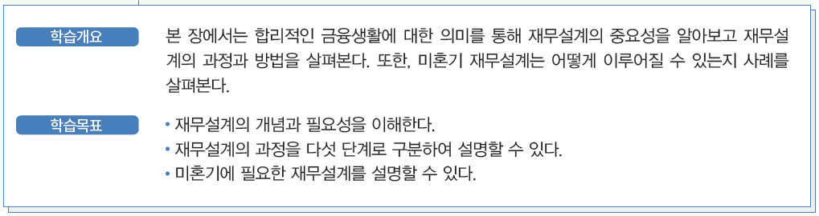
학습 개요 및 목표

Slide 3
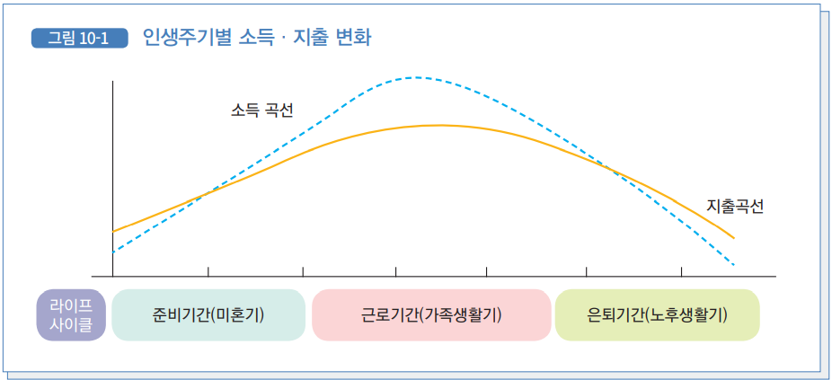
재무설계란?
자신의 재무적 목표를 달성하기 위하여 자원을 효 율적으로 사용하고 그 결과를 유지 및 기록하고 다음의 재무적 목표에 반영하는 일련의 과정
소득과 소비의 불일치를 해결하기 위해 재무설계가 필요

Slide 4
재무설계란?
재무설계의 장점
생활 속에서 돈과 관련된 자원을 보다 효율적으로 얻 고, 사용하고, 보호할 수 있음
재무설계를 통해 불필요한 과도한 부채를 피하고, 파산의 위험을 사전에 예방할 수 있음
재 무계획을 세우기 위해 함께 가계를 관리하는 가족과 소통해야 하므로 중요한 인 간관계가 개선되는 효과
미래를 자세히 내다보고 비용을 예상하고 자신의 경제적 목표에 대한 계획이 수립되면 돈에 대한 막연한 불안감과 두려움 이 감소하므로, 경제적인 해방감을 느낄 수 있음

Slide 5
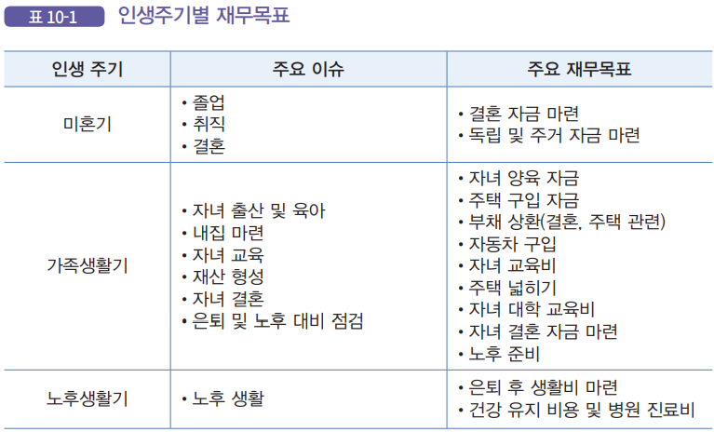
재무설계의 과정
재무목표 설정
구체적이어야 하며, 자신의 가치관과 재무상태 등을 고려 하여 장단기 목표를 설정

Slide 6
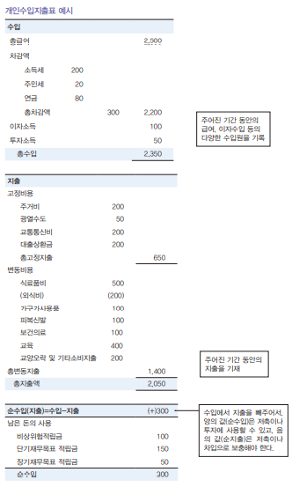
재무설계의 과정
재무상태 분석
자신의 재무상황을 파악
자신의 수입과 지출 현황, 자산과 부채 상태, 저축하는 금액 등을 정리
개인수입지출표
일정기간 동안 개인의 현금수입과 현금지출을 기록하여 정리한 표
개인수입지출표는 크게 수입부분과 지출부분, 그리고 순수입지출부분 등의 세 부분으로 구성

Slide 7
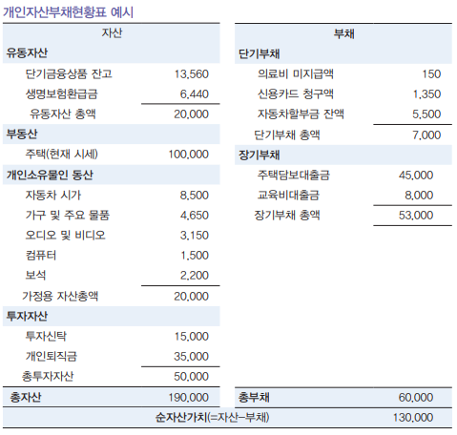
재무설계의 과정
재무상태 분석
개인자산부채현황표
개인대차대조표 or 순자산명세서
현재의 자산과 부채를 요약 및 정리하여 순자산의 크기를 계산
자산항목은 유동자산, 부동산관련자산, 개인소유물인 동산, 투자자산 등으로 구분

Slide 8
재무설계의 과정
목표달성을 위한 대안 모색
재무목표 달성을 위한 구체적인 대안 모색
① 매월 얼마의 금액을 노후자금 마련에 사용할 수 있는지, ② 얼마의 기간 동안 노후자금을 마련할지, ③ 어떤 금융상품을 이용해 마련할지 등에 관한 여러 선택 지를 작성
금융상품 선택
안전성
수익성
유동성

Slide 9
재무설계의 과정
재무행동 계획 실행
재무설계의 내용을 실제 행동으로 옮 기는 실천의 과정
일상에서 쉽게 실천할 수 있도록 여러 편리한 장치를 적극 활용
재무생활의 평가와 수정
1년에 한 번 이상 은 정기적으로 각 의사결정에 대한 철저한 평가
정기적인 재평가과정을 통해 현재 여건에 맞는 재무목표 를 달성할 수 있도록 우선순위를 재조정

Slide 10
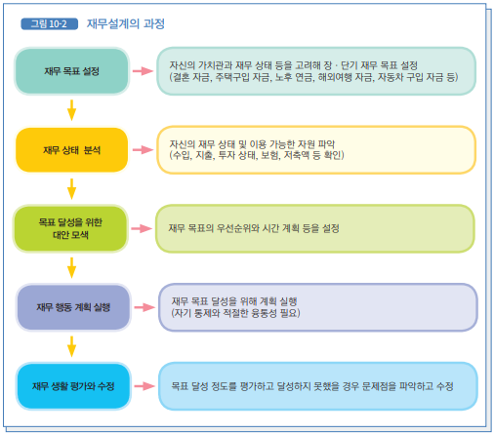
재무설계의 과정

Slide 11
미혼기 재무설계
나홀로 준비기 또는 미혼기라고 부르는 시기로 고등학교를 졸업하고 대학에 진 학하거나 사회생활을 시작하고 난 후부터 결혼하기 전까지의 단계
주요 재무목표
재정적으로 독립
학자금 마련
종잣돈 마련
결혼자금 마련
기타(노후준비, 자기계발)

Slide 12
미혼기 재무설계
미혼기 돈 관리 원칙
선저축 후지출
통장은 쪼개어 관리
체크카드 사용
소모성 대출 자제
신용 관리
신중한 주식 투자
복리 계산

